Slide 1
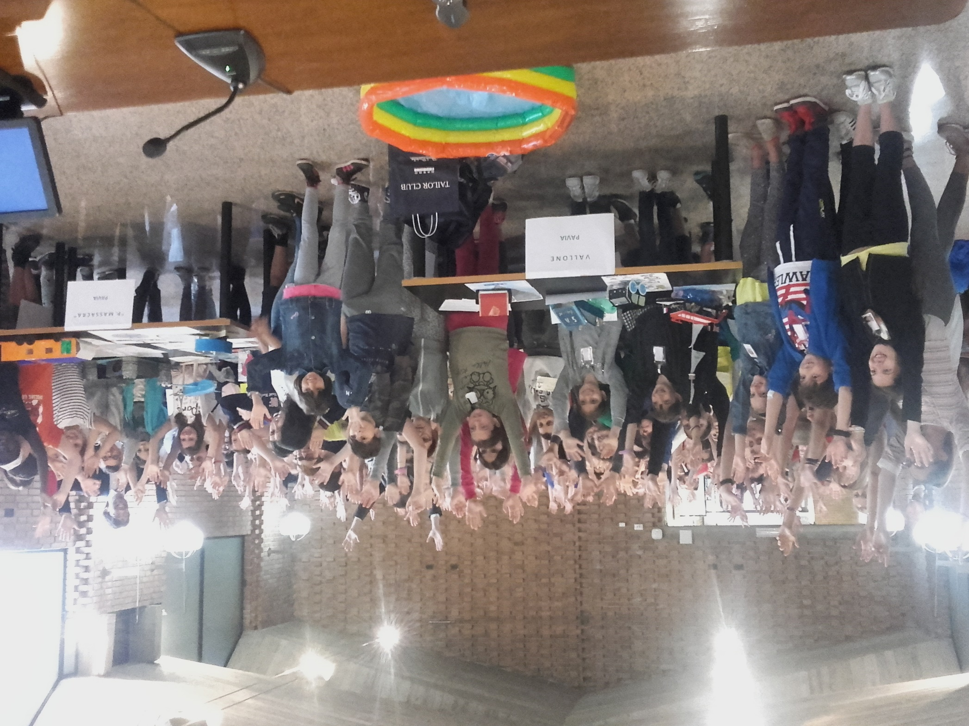
PROGETTO EUREKA! FUNZIONA!
Quarta A e quarta B plesso Anna Botto
ANNO SCOLASTICO 2017-2018

Slide 2
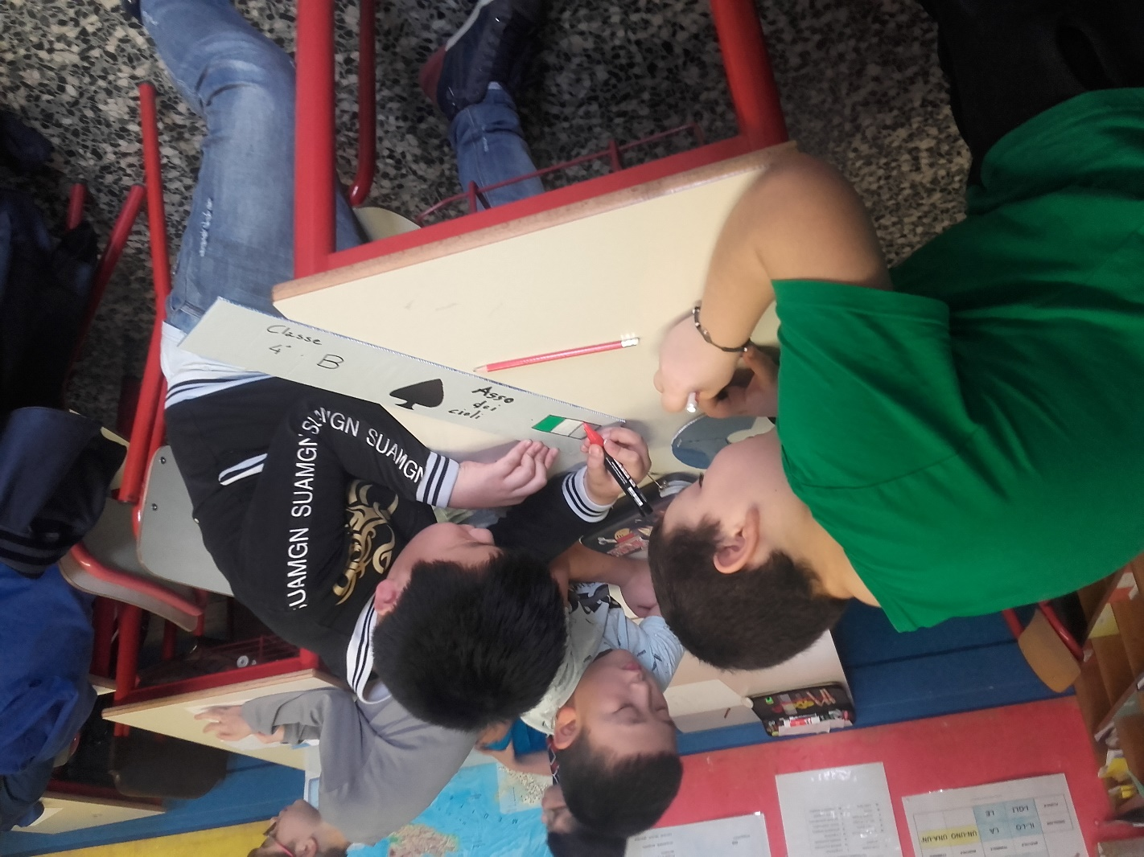
PROGETTARE COSTRUIRE

Slide 3
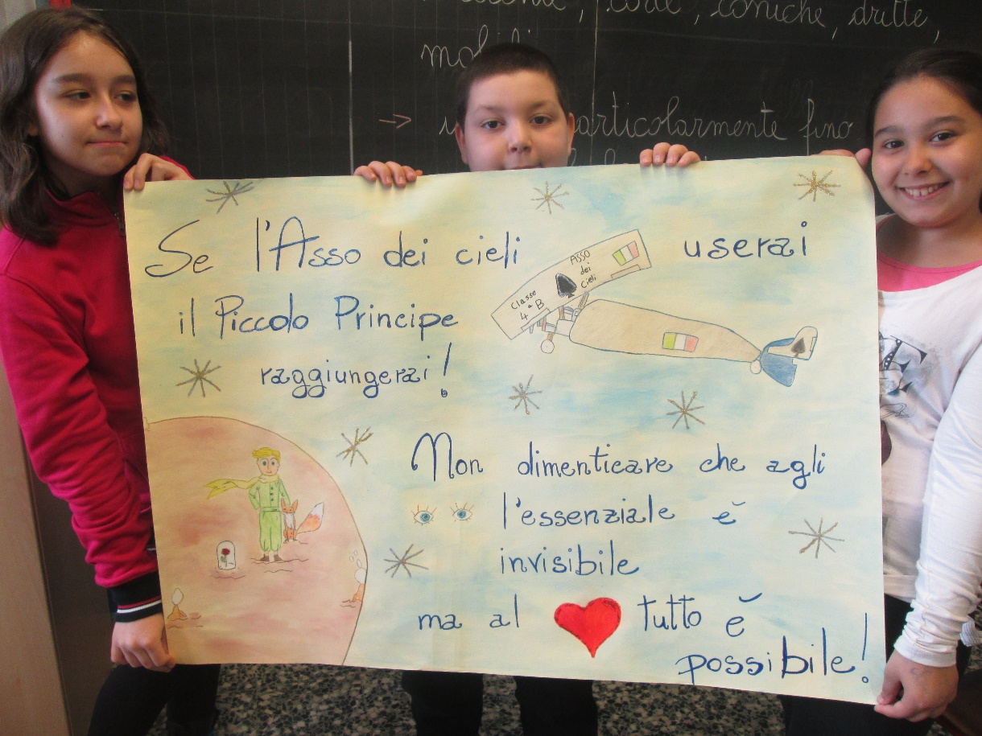
TENERE UN DIARIO
FARE PUBBLICITA’

Slide 4
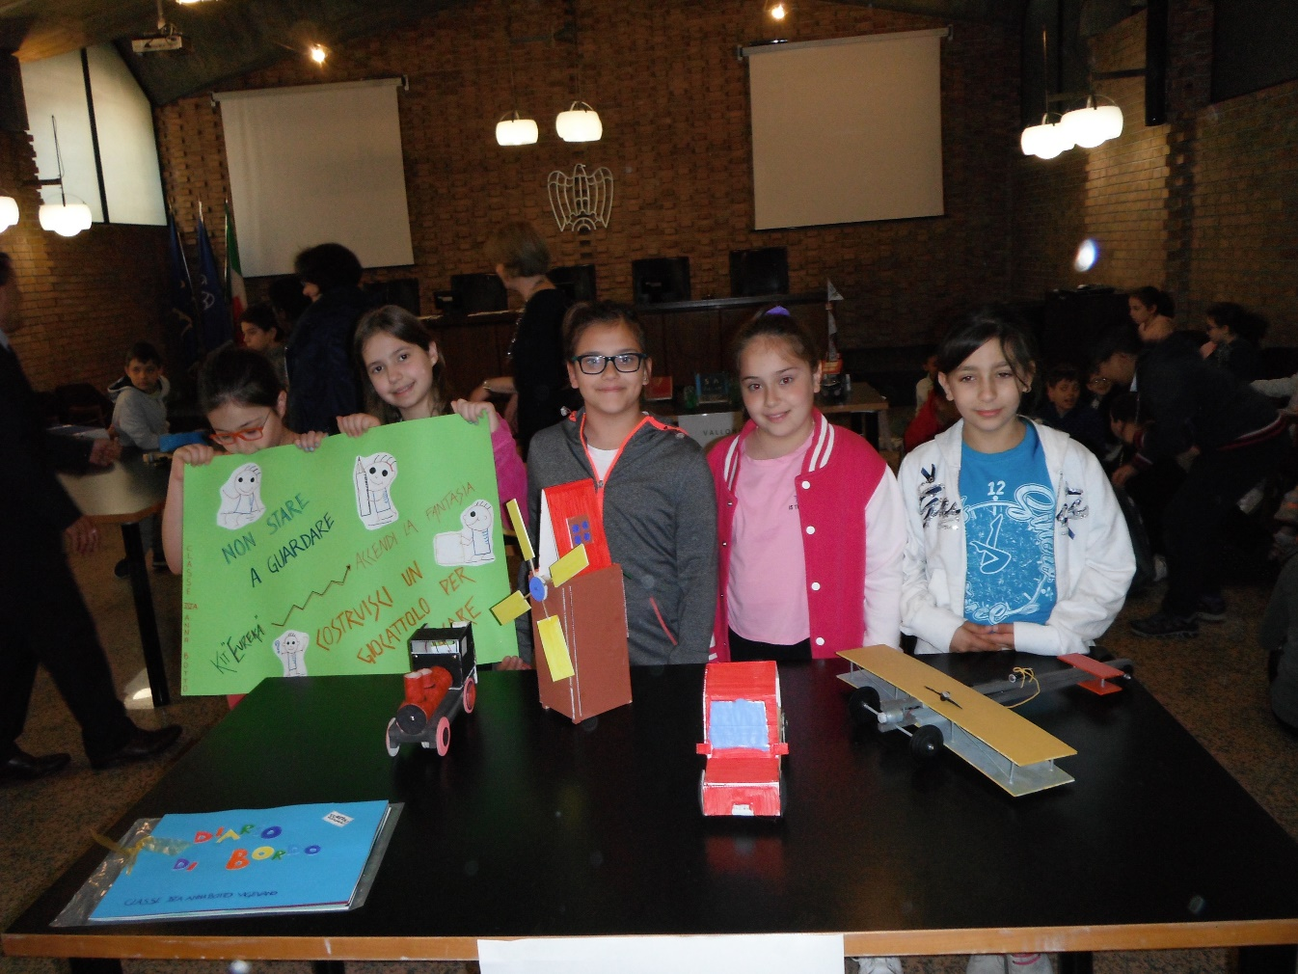
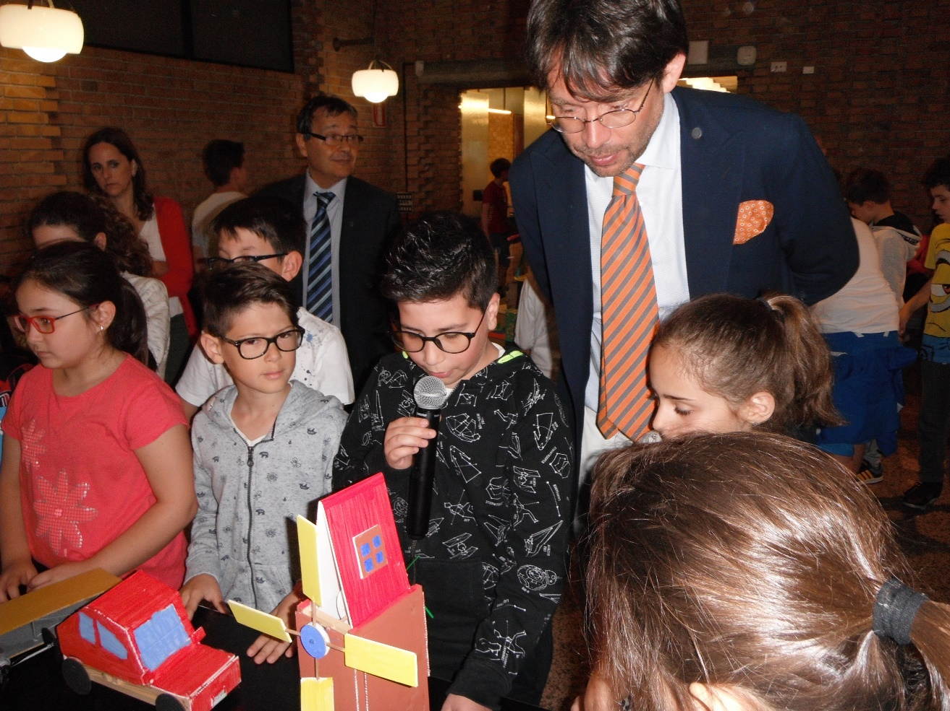
RACCONTIAMO IL NOSTRO GIOCATTOLO

Slide 5
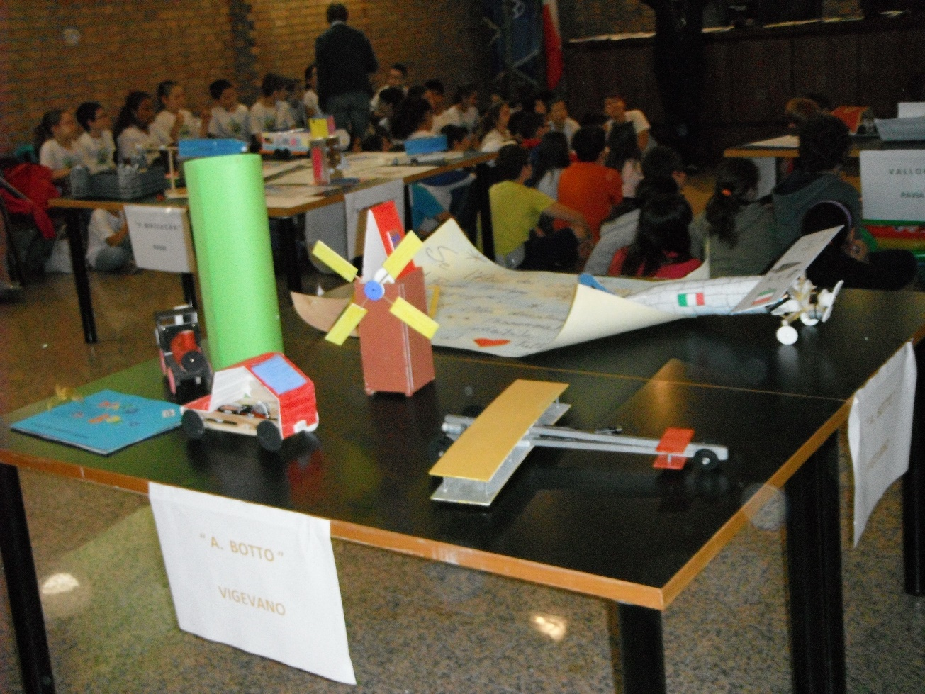
«Eureka! Funziona!» gara di costruzioni tecnologiche per piccoli inventori

